Slide 1
Jedinstveni račun riznice i izrada projekcija gotovinskih sredstava te upravljanje gotovinskim sredstvima
Ministarstvo financija Gruzije
Državna riznica
Levan Todua
Davit Gamkrelidze
listopad/oktobar 2021.

Slide 2
Ukratko o riznici
osnovana 1995.
JRR uveden 2006.
pruža usluge do 1.500 proračunskih organizacija
sastoji se od 5 odjela i 1 administrativne jedinice
ima oko 80 zaposlenika
obuhvaća sve razine proračuna

Slide 3
Jedinstveni račun riznice
Jedinstveni račun riznice
PRIHODI I RASHODI DRŽAVNOG PRORAČUNA
PRIHODI I RASHODI PRORAČUNA AUTONOMNIH REPUBLIKA
PRIHODI I RASHODI PRAVNIH OSOBA JAVNOG PRAVA I NEKOMERCIJALNIH ORGANIZACIJA
PRIHODI I RASHODI LOKALNIH PRORAČUNA

Slide 4
Jedinstveni račun riznice
Riznica je sudionik sustava RTGS
Riznica ima međunarodnu identifikacijsku šifru banke (BIC) / SWIFT
Jedinstveni račun riznice u skladu je sa standardima IBAN-a
JRR otvoren u Narodnoj banci Gruzije (NBG)
NBG pruža usluge Riznici bez naknade
Riznica ima samo jedan jedinstveni račun
Sve razine proračunskih prihoda i plaćanja vrše se putem JRR-a
Proračunskim organizacijama zabranjeno je otvaranje računa u poslovnim bankama

Slide 5
Podračuni u sustavu e-Riznice
Vrste podračuna:
Državni proračun
Autonomna republika
Lokalni proračun
Pravne osobe javnog prava i nekomercijalne organizacije
Namjenska bespovratna sredstva organizacija središnje razine vlasti
Depoziti proračunskih organizacija
Povrat poreza
Ciljana bespovratna sredstva delegirana lokalnim proračunima

Slide 6
Upravljanje saldom podračuna
Autonomne republike, lokalni proračuni, pravne osobe javnog prava i nekomercijalne organizacije mogu samostalno upravljati saldima svojih podračuna
Državna riznica može upravljati saldom svojeg podračuna i saldom JRR-a
Lokalne razine vlasti i autonomne republike ne mogu upravljati podračunima ciljanih bespovratnih sredstava delegiranih lokalnim proračunima i proračunima autonomnih republika

Slide 7
Upravljanje saldom podračuna
Autonomne republike, lokalni proračuni, pravne osobe javnog prava i nekomercijalne organizacije nemaju zasebnu strukturnu jedinicu za upravljanje saldom podračuna
Autonomne republike, lokalni proračuni, pravne osobe javnog prava i nekomercijalne organizacije otvorili su redovne tekuće račune u poslovnim bankama na koje bez aukcija ili natjecanja, putem posebnog modula e-Riznice, prenose privremeno slobodna sredstva
Autonomne republike, lokalni proračuni, pravne osobe javnog prava i nekomercijalne organizacije mogu otvarati redovne tekuće račune bez prethodnog odobrenja Državne riznice
Relevantnim zakonima propisano je da se sredstva na tim računima mogu prenositi samo s JRR-a ili na JRR
projekcije likvidnosti i upravljanje saldom u okviru Državne riznice
Odjel:

Slide 8
Izrada projekcija gotovinskih sredstava i upravljanje gotovinskim sredstvima

Slide 9
Upravljanje javnim financijama – Riznica Ključna područja
Potrošnja
Upravljanje gotovinskim sredstvima
Naplata

Slide 10
Upravljanja gotovinskim sredstvima Ciljevi
Jednako važni u korporativnom sektoru i sektoru vlade
Glavni ciljevi:
dostupnost dovoljne količine gotovinskih sredstava
zaduživanje samo ako je to potrebno
maksimiziranje povrata na neangažirana gotovinska sredstva
upravljanje rizicima

Slide 11
Razvoj upravljanja gotovinom
početak 2000-ih: prvi pokušaji
2005. – 2015.: e-Riznica; RTGS i SWIFT; JRR; novi moduli
DeMPA 2013. – …jako daleko od prakse naprednih zemalja…
Novi krug poboljšanja u pogledu JRR-a 2015.:
izvještaji o izvršenju proračuna dostupni u stvarnom vremenu
ekonomičnost u upotrebi resursa
stotine novih organizacija i korisnika sustava
akumulacija većih gotovinskih salda
Pokrenuta funkcija upravljanja gotovinom

Slide 12
RAZVOJ UPRAVLJANJA GOTOVINOM 1. PRIPREMNA FAZA
CILJ: Povećanje efikasnosti sustava upravljanja gotovinom Riznice
2015. – osnovan Odjel za projekcije gotovinskih tokova i upravljanje gotovinom (6 zaposlenika)
Odjel za izradu projekcija gotovinskih tokova
Odjel za upravljanje gotovinskim sredstvima
Donošenje vladine odluke o uređenju novčanih aukcija:
Vrsta
Trajanje
Iznos
Kolateral

Slide 13
RAZVOJ UPRAVLJANJA GOTOVINOM 2. PRIPREMNA FAZA
Razvoj modela izrade projekcija gotovinskih tokova u dvije faze:
Podfaza 1:
podaci o izvršenju proračuna
zakon o godišnjem proračunu
bliska suradnja s: odjelima za proračun, dug i fiskalne projekcije
Podfaza 2:
osmišljavanje standardnog obrasca:
Izrada specifičnih pretpostavki i metrike koji pokazuju međuovisnost različitih varijabli
Primjena tih procjena na projekcije proračunskih podataka i derivacija kratkoročnog plana gotovinskih tokova na temelju jasnih prošlih trendova
Dodavanje budućih jednokratnih stavki koje su utvrđene kao temelj za diskusiju s proračunskim korisnicima
Uklanjanje prošlih jednokratnih transakcija radi dobivanja jasnih trendova
Analiza povijesnih vremenskih serija

Slide 14
RAZVOJ UPRAVLJANJA GOTOVINOM 3. PRIPREMNA FAZA
Usvojeni tehnički alati
Bloomberg
CSD
eRiznica
srpanj/juli 2017. – Riznica uspješno pokreće prvu aukciju depozita

Slide 15
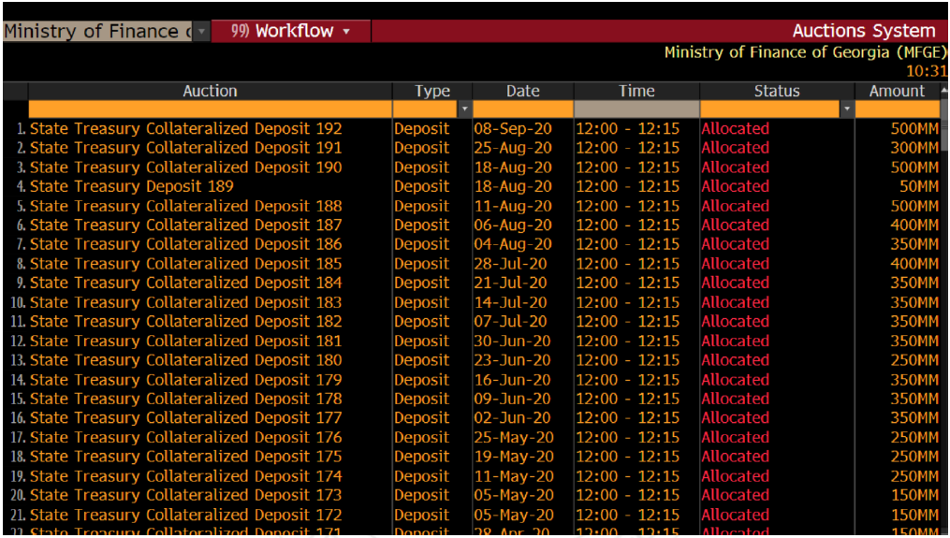
AUKCIJA UPRAVLJANJA GOTOVINOM SVAKOG TJEDNA

Slide 16
Prednosti upravljanja gotovinskim sredstvima
Aktivno upravljanje gotovinskim sredstvima:
Učinkovito upravljanje viškom sredstava
Dodatni prihodi u središnjem proračunu
Dodatni izvor likvidnosti u GEL uz različite uvjete
Institucionalni razvoj
Ukratko:
2017.–2021. Ukupan broj aukcija = 270
Ukupan % prihoda > 100 mil. USD
Trenutačni portfelj = 300 mil. USD

Slide 17
Hvala na pažnji!
www.mof.ge
www.treasury.gov.ge

